Slide 1
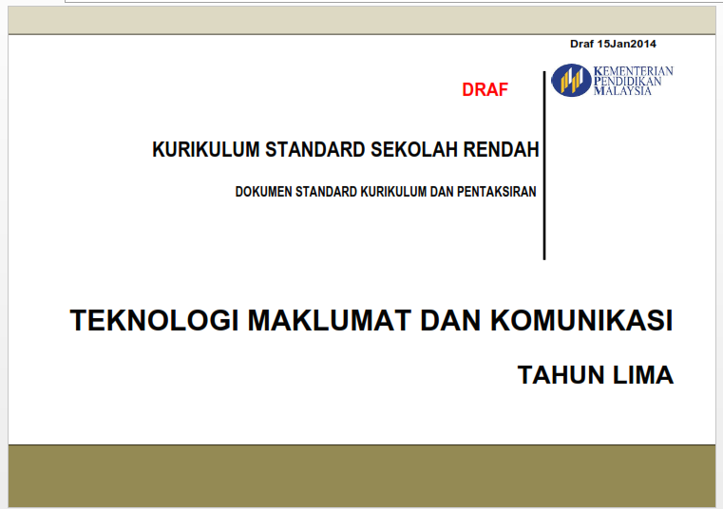


DSKP & MODUL TMK
tahun 5
1
2
sistem rangkaian dan dunia internet
dunia pangkalan data
Notes:
Slide ini hendaklah digunakan bersama dengan modul yang disediakan oleh BPK untuk tujuan perbincangan

Slide 2
Sistem Rangkaian
dan
dunia internet
(SRDI)

Slide 3
Overview SRDI
Menerangkan tentang konsep, kegunaan dan medium rangkaian sesuai dengan tahap pemikiran murid Tahun 5
Memperkenalkan peranti rangkaian serta membuat perbandingan ringkas keupayaan setiap peranti rangkaian
Belajar menggunakan BOLEAN dan membina blog sebagai medium penyebaran dan kominikasi

Slide 4
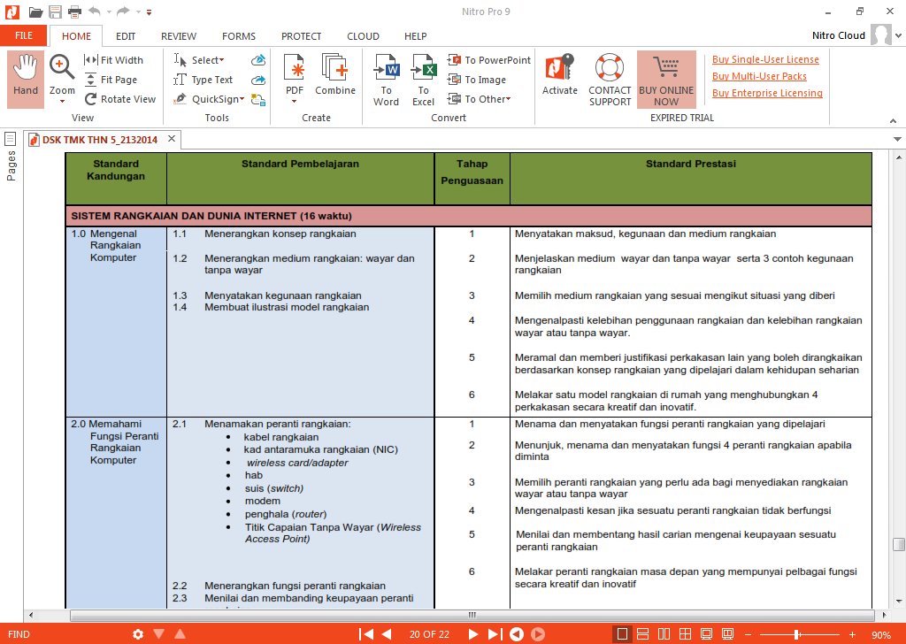
SRDI

Slide 5
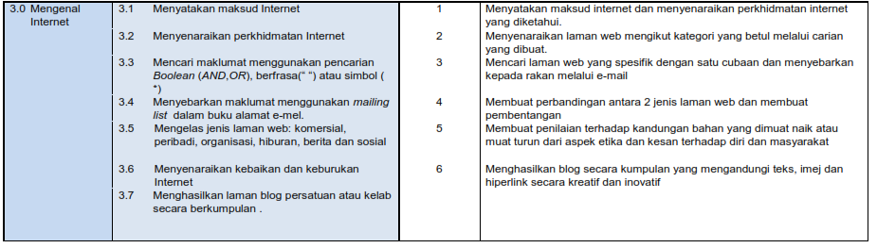
SRDI

Slide 6
Dunia pangkalan
Data
(DPD)

Slide 7
Overview DPD
Mengenalpasti jenis data yang ada dipersekitaran murid
Menghasilkan maklumat dari data yang diperolehi dalam bentuk jadual
Menghasilkan pangkalan data mudah sesuai dengan tahap penguasaan murid Tahun 5

Slide 8
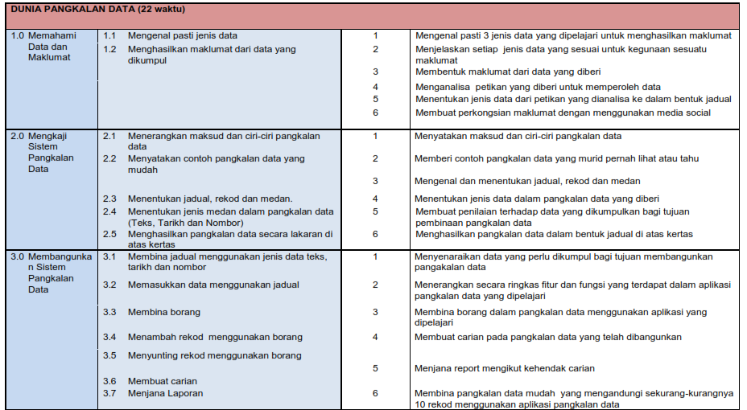
DPD

Slide 9
Cabaran
Guru
Kurang Pengetahuan
Kurang Yakin
Murid
Ilmu Baru
Peralatan tidak mencukupi*
Masyarakat
Persepsi
Harapan tinggi
Peralatan tidak mencukupi*
Kurang faham dengan PBS

Slide 10
Cadangan Mengatasi
Guru
Hadiri kursus
Dapatkan bimbingan rakan sebaya
Murid
Set Induksi yang betul dan menarik bagi menarik minat
Berkongsi peralatan
Masyarakat
Sesi perjumpaan dalam sarana ibubapa
Memasyarakatkan sekolah
Pelbagaikan pendekatan PdP
BYOD*

Slide 11
Keperluan (asas)
SRDI
DPD
Capaian Internet
Komputer
Aplikasi pelayar web
Komputer
Perisian Pangkalan
Data (MSAccess)
Perisian hamparan
elektronik
Pengetahuan Sedia Ada
(DST-(Tahun 1,2,3,
TMK Tahun 4)

Slide 12
Terima Kasih

